Slide 1





AviaNet
S7

Slide 2


1
Задача
Задача: Построить модели машинного обучения, способные рассчитывать показатели «здоровья» и производительности авиационных двигателей и воздушных судов на основе обучающей выборки.

Slide 3
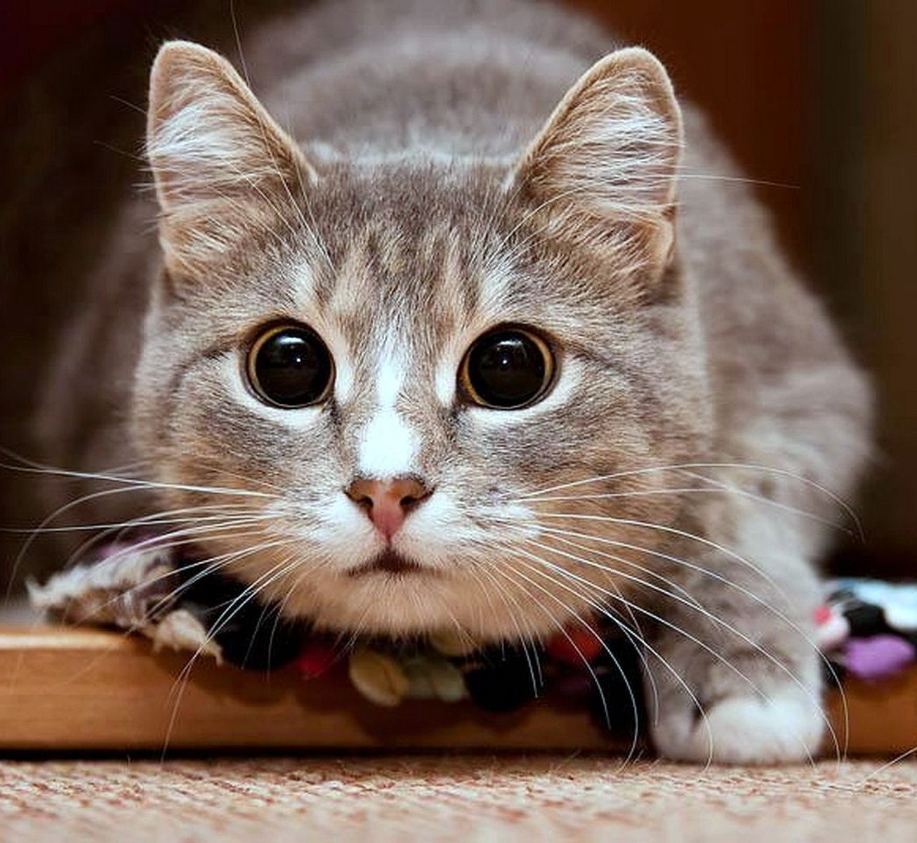



2
Стек технологий
Коллекция моделей из которых выбирается лучшая
Простые регрессоры: knn, laso, ridge и другие
Более сложные модели: CatBoostRegressor, Pytorch
Инструменты:
Jupyter Notebook, Yandex Data Sphere, Google Colab
Преимущество выбранного стека
CatBoost + PyTorch = дают наилучший результат.
Остальные регрессоры служат для подтверждения этого.

Slide 4
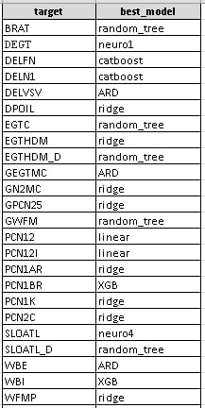
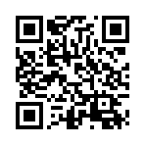
3
Решение
Схема решения
Проект размещён на GitHub.
x₁
x₁
y₁
x₂
50
Model₁
Model₂
…….
Model₃₀
x₂
y₂
входы
…
…
x₅₀
x₇₉
…
выходы
x₈₄
y₃₀
Обработка данных
Набор моделей для предсказаний
https://github.com/bd240897/MAI_hack
*

Slide 5
4
Решение
Модели: Для предсказания каждой из таргет-переменных использовалось обучение семейства моделей, в том числе различных регрессоров из пакета sklearn, а также нейросетей.
Метрика: Для отбора лучшей модели использовалась метрика RMSE при расчете на тестовой выборке.
Обработка: При подготовке датасета применили конструирование признаков, кодирование категориальных признаков, генерирование новых признаков а также работали с пропусками.

Slide 6

5
План дальнейшего развитияя
Подбор гиперпараметров для каждой модели.
Поиск и удаление незначащих моделей и признаков.
Генерация новых признаков на основе документации.
Поиск новых моделей, которые лучше описывают закономерности данных.
Попробовать больше эпох для нейронки и экспериментов с количеством слоев модели

Slide 7
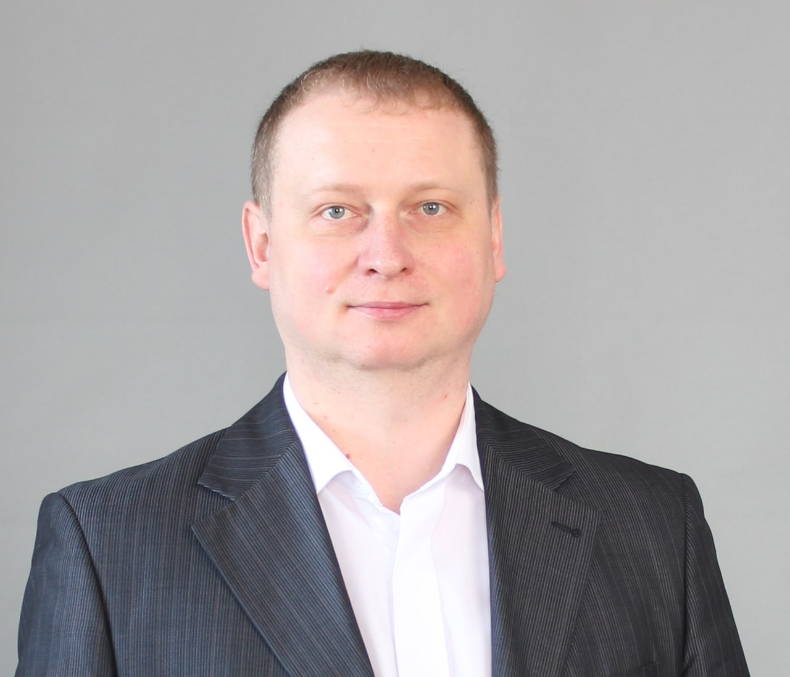
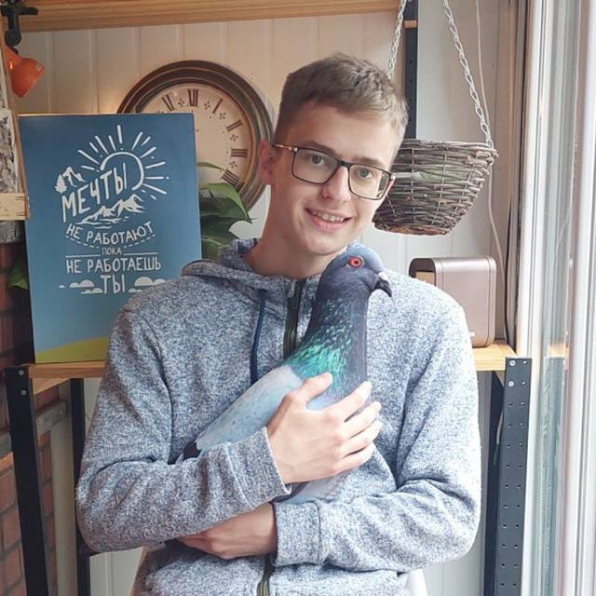

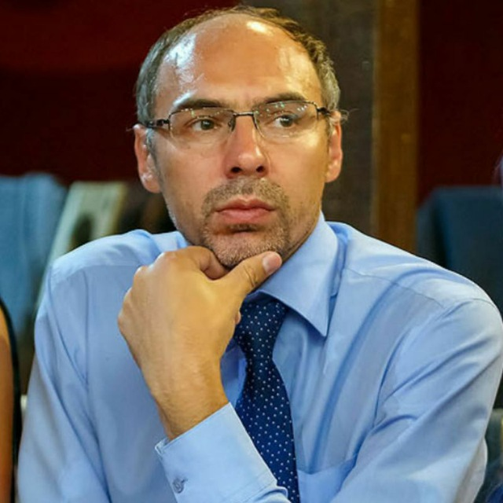
6
Команда AviaNet
Дмитрий Жуков
Колонин Глеб
Дмитрий Борисов
Иван Кулешов
Анализ матрицы корреляции
glebkolonin@yandex.ru https://t.me/Spaceship24
Разработка нейросети
borisov.dmitrii@phystech.edu
https://t.me/DmitriiBorisov
Разработка нейросети
satura@ngs.ru
https://t.me/viranum
Организация команды
zhukovd81@gmail.com https://t.me/Plumbum33

